Slide 1
Save the World and People Use Led
Prezentacja Grupy CommLED

Slide 2
Fundament rozwoju Grupy CommLED
Tworzenie godnych zaufania, najwyższej jakości energooszczędnych rozwiązań, które chronią środowisko
i dostarczają korzyści naszym Klientom

Slide 4
Współpraca z uczelniami
i instytutami badawczymi
Politechnika Śląska
Politechnika Łódzka
Instytut Technologii Elektronowej w Warszawie (Sieć Łukasiewicz)
Uniwersytet Śląski
Instytut Ekologii Terenów Uprzemysłowionych
Badania prowadzone są w zakresie zgodności z normami
obowiązującymi na terenie EU
LVD 2014/35/UE - Niskonapięciowe wyroby elektryczne / Low Voltage Directive
2014/30/UE - Kompatybilność Elektromagnetyczna / ElectroMagnetic Compatibility Directive
2015/863/EU - Ograniczenie stosowania niektórych niebezpiecznych substancji w sprzęcie elektrycznym i elektronicznym / Restriction of the use of certain hazardous substances in electrical and electronic equipment
2009/125/WE - Ograniczenie stosowania niektórych niebezpiecznych substancji w sprzęcie elektrycznym i elektronicznym / Restriction of the use of certain hazardous substances in electrical and electronic equipment
.

Slide 5
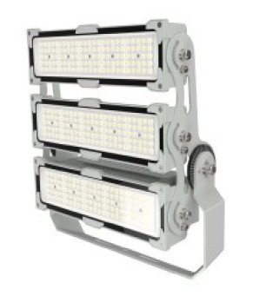
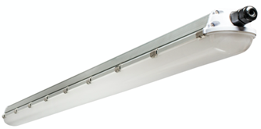
Jakość produktów CommLED
Budowa oprawy LED:
Diody LED: Nichia, LumiLed’s,
Układ zasilający m.in. MeanWell, Rubycon,
Układ odprowadzenia ciepła (radiator)
Podstawowe parametry mówiące o jakości:
Pobór mocy
Strumień świetlny
Wskaźnik oddawania barw
Temperatura barwowa
Kąt rozsyłu
Klasa szczelności
Temperatura otoczenia pracy

Slide 6
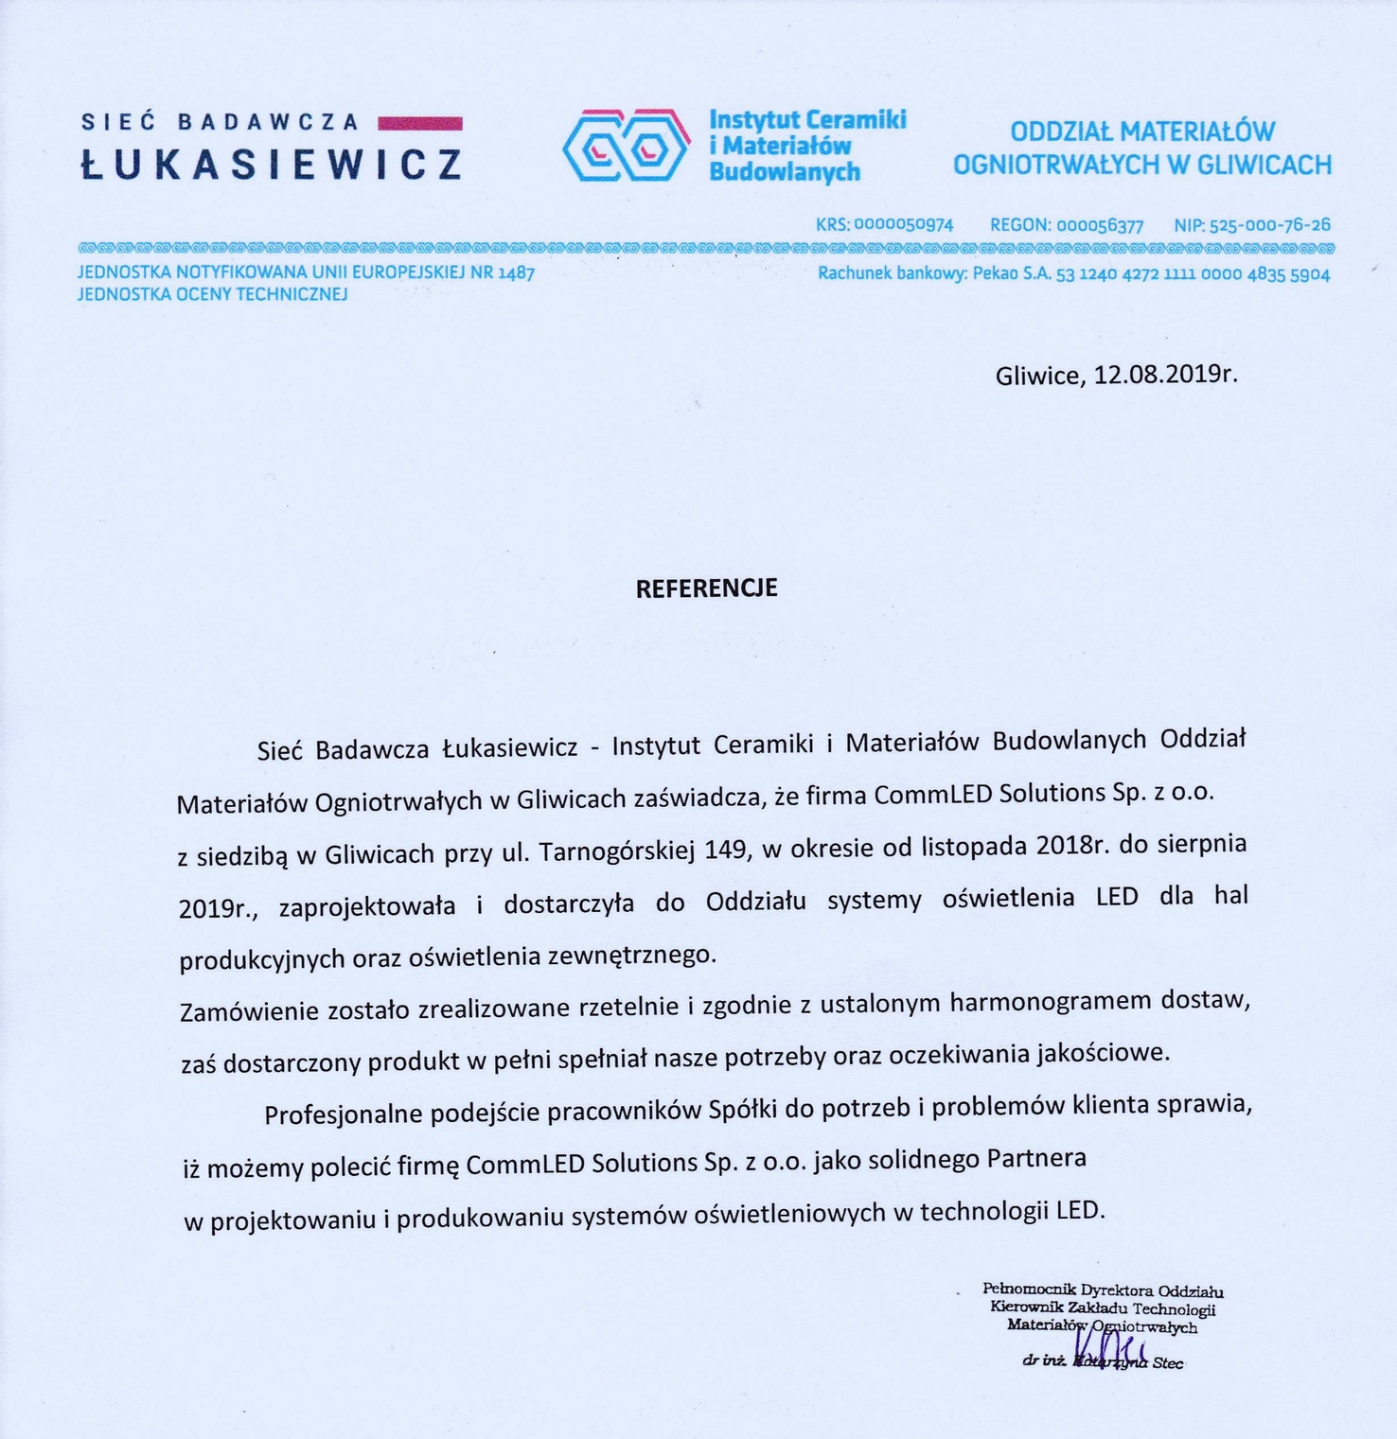
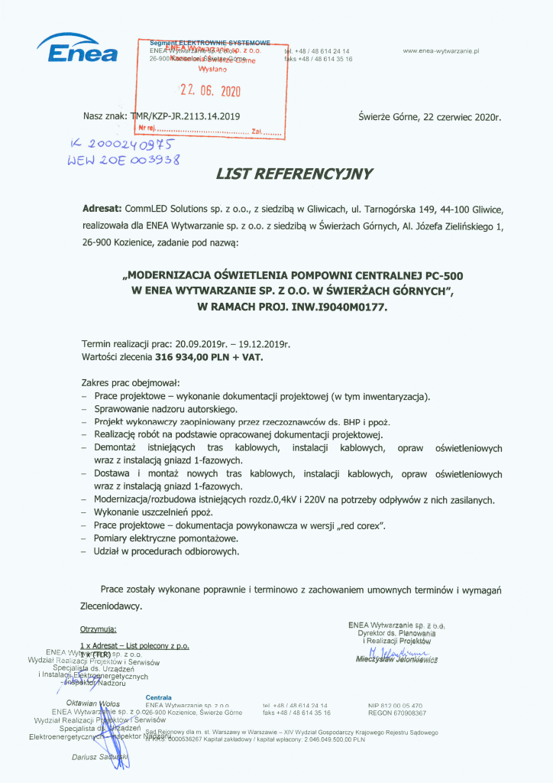
Nasze oprawy docenili
ArcelorMittal, Katowicki Holding Węglowy S.A., Poczta Polska S.A., ENEA Wytwarzanie S.A., Międzynarodowe Targi Poznańskie, MOKATE, WIELTON, KGHM Polska Miedź, Grupa MASPEX (Ekoland), Centrum Handlowe EUROPA CENTRALNA, Centrum Handlowe M1 (Metro Properties), BITTNER, Grupa Opoczno (Rovese), SANDVIK, NGK, Huta Łabędy, HAERTER TECHNIKA WYTŁACZANIA Sp. z o.o., Messer Polska, Knauf Bełchatów Sp. z o.o., Knauf Jaworzno Sp. z o.o., SAINT GOBAIN, Tanquid Polska Sp. z o.o.(Radzionków), PROSPERPLAST, PRYMAT, SOKPOL, Centrum Handlowe Batory, Stroer Gmbh (nr 1 w Polsce reklama zewnętrzna), Elektror Air Systems (Chorzów), Globau , CB S.A., VALEO, Galeria Handlowa Saller, NGK Ceramics, Vlassenroot Polska Sp. z o.o., ELZAB, VELVET, Haerter Polska, FERRUM, Heraeus Electronite, HANEX, Timken, Fabryka Mebli Ryś, PORT LOTNICZY BYDGOSZCZ, PEC Gliwice, MOSIR Kędzierzyn-Koźle, MAGNA TOP CAR SYSTEMS, FASING i wiele innych.

Slide 7
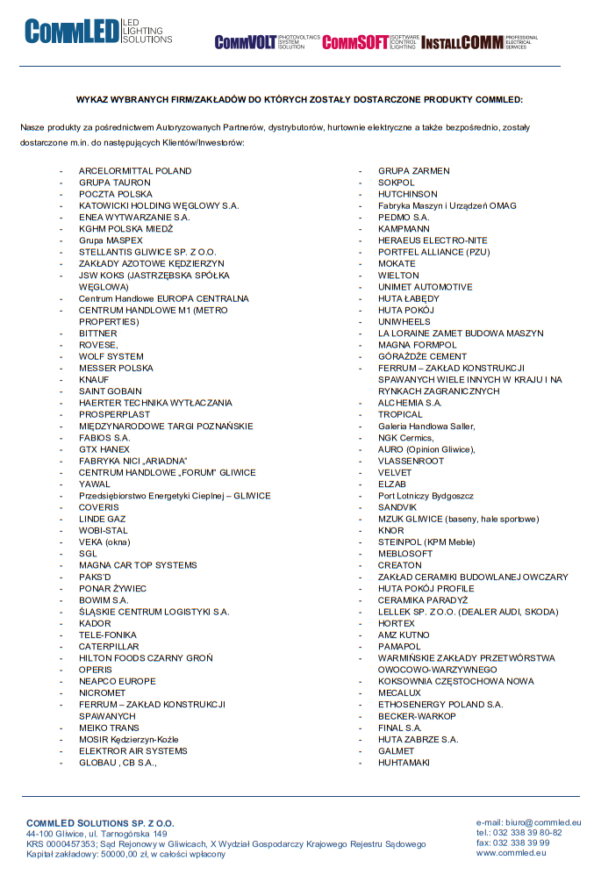
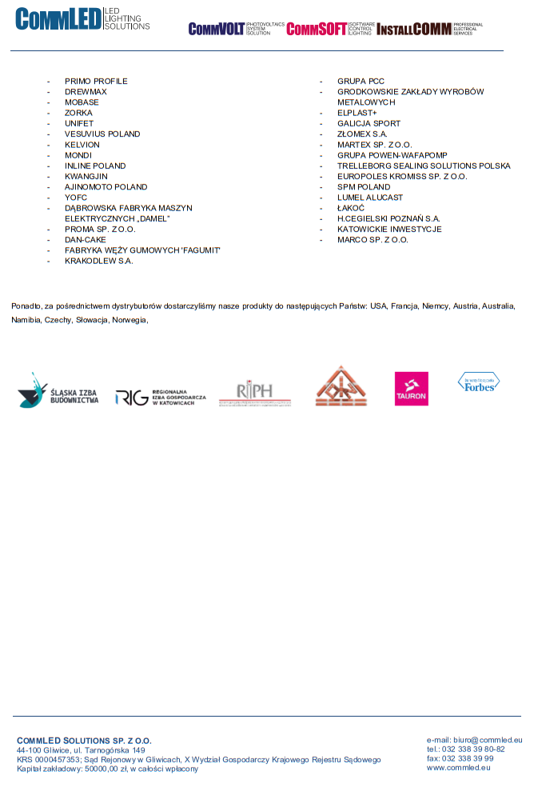

Slide 8
Jak działamy
1
2
AUDYT/ INWENTARYZACJA
KALKULATOR INWESTYCJI
3
4
DECYZJA
O MODERNIZACJI
REALIZACJA

Slide 9
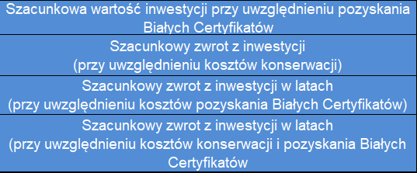
Kalkulator inwestycji

Slide 10
Białe Certyfikaty
Umożliwiają zwrot z inwestycji przy uzyskaniu oszczędności rzędu co najmniej 10 TOE.
1 TOE - równoważnik jednej tony ropy naftowej o wartości opałowej równej 41 868 kJ/kg rocznie.
Można je uzyskać na modernizacje m.in.:
oświetlenia,
urządzeń i instalacji wykorzystywanych w procesach przemysłowych,
lokalnych sieci ciepłowniczych i lokalnych źródeł ciepła;
odzysk energii w procesach przemysłowych;
ograniczenie: przepływów mocy biernej, strat sieciowych w ciągach liniowych, strat w transformatorach;
stosowanie do ogrzewania lub chłodzenia obiektów energii wytwarzanej we własnych lub przyłączonych do sieci odnawialnych źródłach energii

Slide 11
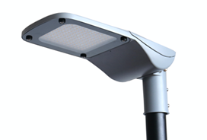
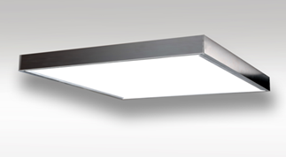
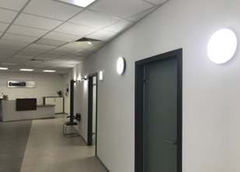
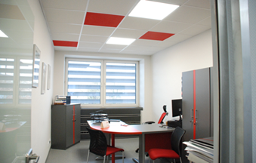
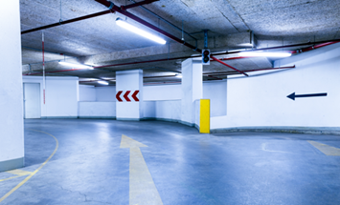
Rozwiązania dopasowane do potrzeb

Slide 12
Produkty wyjątkowe pod kątem rynkowym
Oprawy liniowe serii CS-LL61 z aluminiowym radiatorem
Oprawy uliczne serii CS-SL13 o wydajności do 150lm/W oraz certyfikatem ENEC

Slide 13
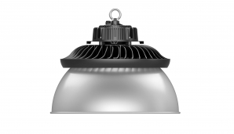
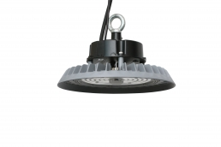
Produkty wyjątkowe pod kątem rynkowym
Oprawy przemysłowe serii CS-HB9HT przeznaczone do pracy w wysokich temperaturach
Oprawy przemysłowe o wydajnościach od 180-194 lm/W serii CS-NHB81 oraz CS-NHB82

Slide 14
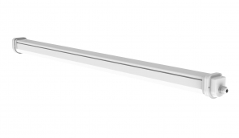
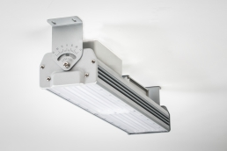
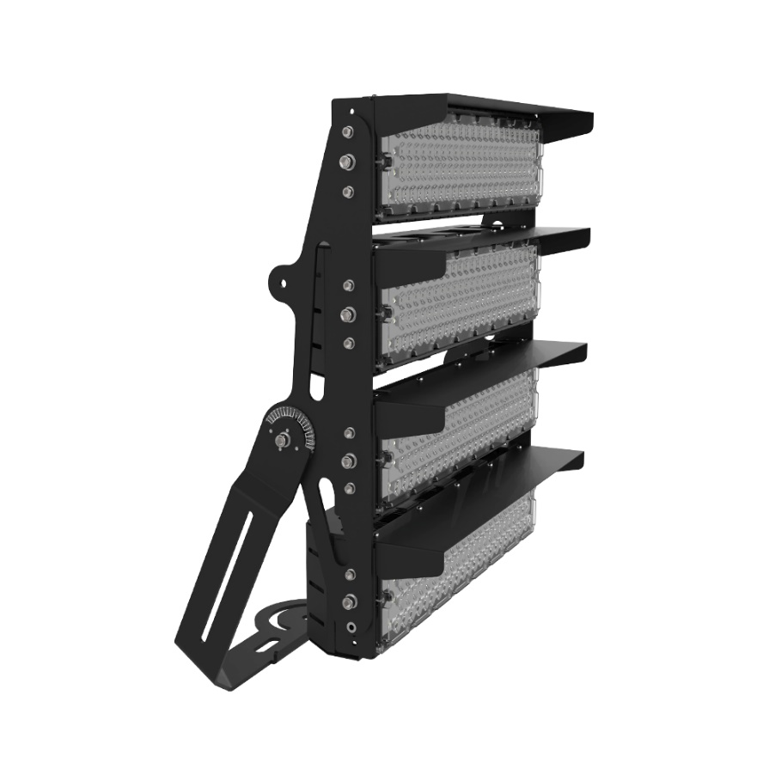
Produkty wyjątkowe pod kątem rynkowym
Oprawy liniowe serii CS-LL81 o klasie szczelności IP69K
Oprawy przemysłowe liniowe serii CS-NHB72 do magazynów wysokiego składowania
Naświetlacze o mocy do 1500W do oświetlenia terenów zewnętrznych seria CS-FLHB15 oraz CS-FLS23B

Slide 15
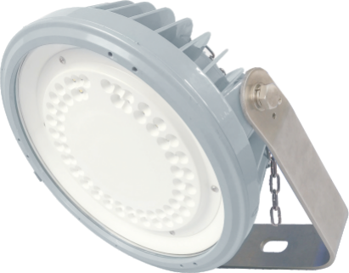
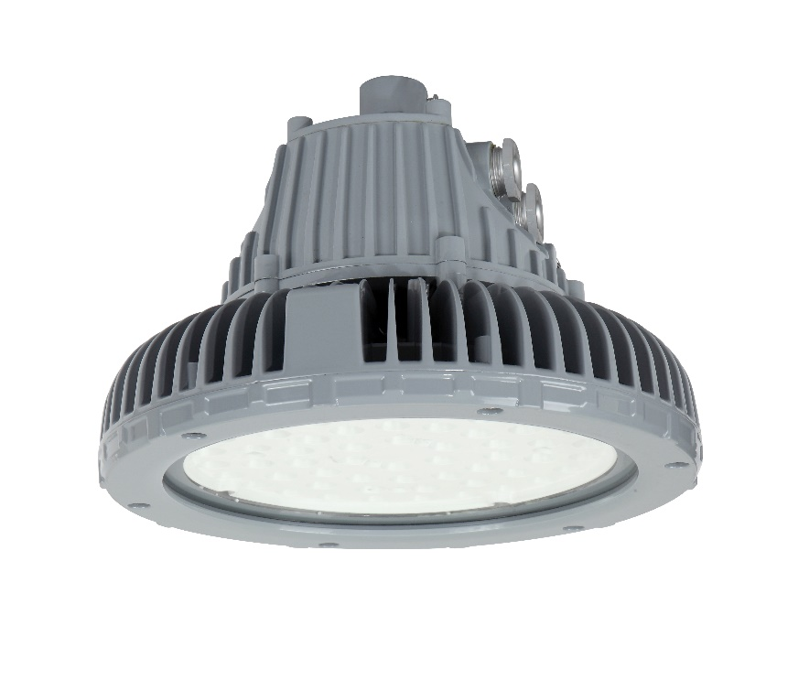
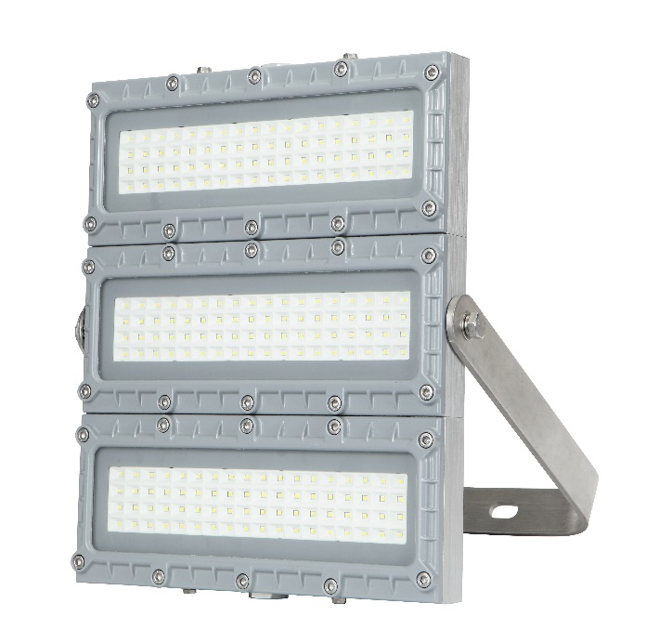
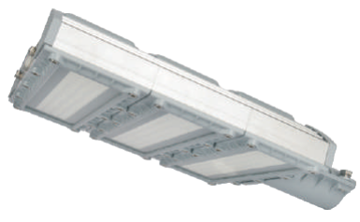
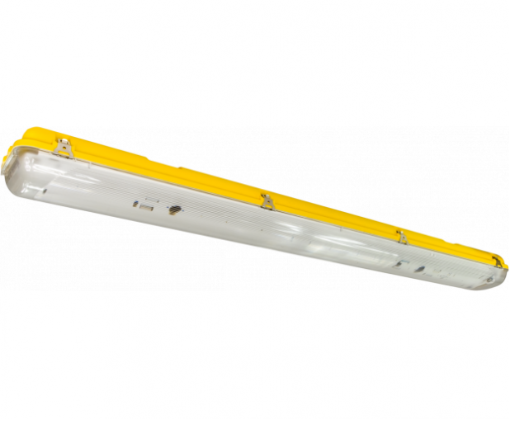
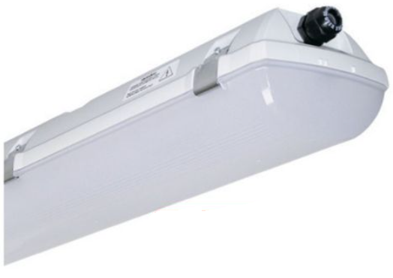
Oprawy do stref Ex
Naświetlacze i oprawy uliczne
Oprawy przemysłowe
Oprawy liniowe

Slide 18
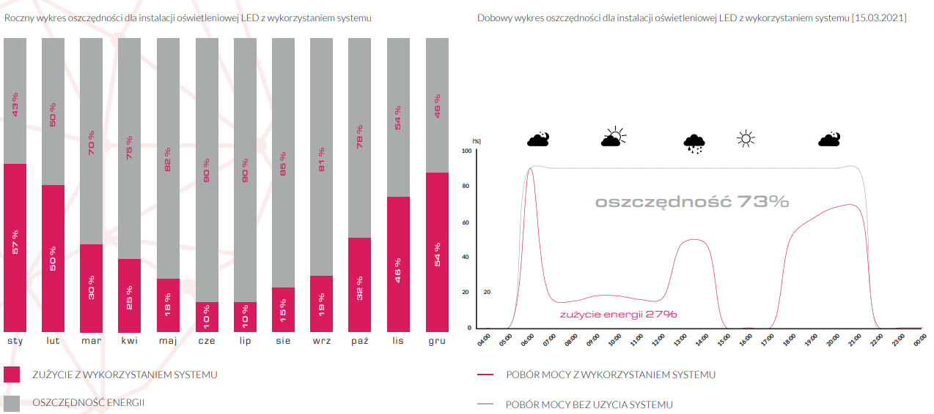
Wykresy oszczędności
Na podstawie danych naszych Klientów

Slide 19
Profesjonalna fotowoltaika
dla firm i spółdzielni

Slide 20
Profesjonalna fotowoltaika dla przedsiębiorstw
realizujemy kompleksowo profesjonalne inwestycje fotowoltaiczne od 15 kWp do 3 MWp
bardzo wysoka i wyróżniająca na rynku jakość komponentów instalacji oraz wykonanie wg najwyższych standardów jakościowych
indywidualny projekt, każdą instalację dopasowujemy zawsze do życzeń naszych Klientów.
możecie Państwo liczyć na pełne bezpieczeństwo gwarancyjne,.
bezpieczeństwo kontraktów
wykwalifikowana kadra – Nasza kadra to kierownicy budów, inżynierowie energetycy itd. Ponadto uprawnienia, certyfikaty, szkolenia, nie tylko dotyczące fotowoltaiki, ale również ochrony ppoż, nowatorskich konstrukcji, czy montażu bezbalastowego.
wieloletnie doświadczenie w przemyśle, obsłudze Klientów biznesowych, koncernów polskich i międzynarodowych

Slide 21
Profesjonalna fotowoltaika dla przedsiębiorstw
W ramach naszej oferty wykonujemy:
przygotowanie koncepcji do zatwierdzenia przez Inwestora wraz z analizą zwrotu inwestycji
uzyskanie Warunków Przyłączenia od OSD
przygotowanie projektów budowlanych (PAB, PZT i PT), elektrycznych, ekspertyzy nośności dachów
uzgodnienia projektów z rzeczoznawcą ds. ppoż
uzyskanie decyzji środowiskowych*
uzyskanie wszelkich pozwoleń, zgód itp. odpowiednich urzędów
dostawa wszystkich komponentów instalacji i montaż kompleksowy każdego rodzaju instalacji
zgłoszenia instalacji do wszystkich wymaganych urzędów, szkolenia obsługi i ostateczne uruchomienie instalacji
serwisy, audyty instalacji i inne usługi związane z bieżąca obsługą istniejących instalacji fotowoltaicznych

Slide 22
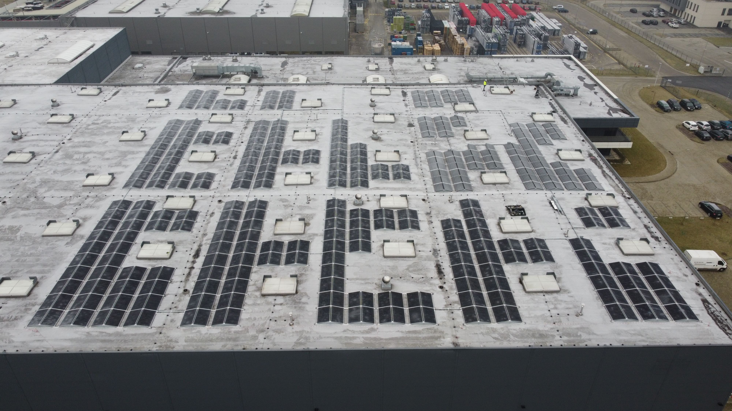
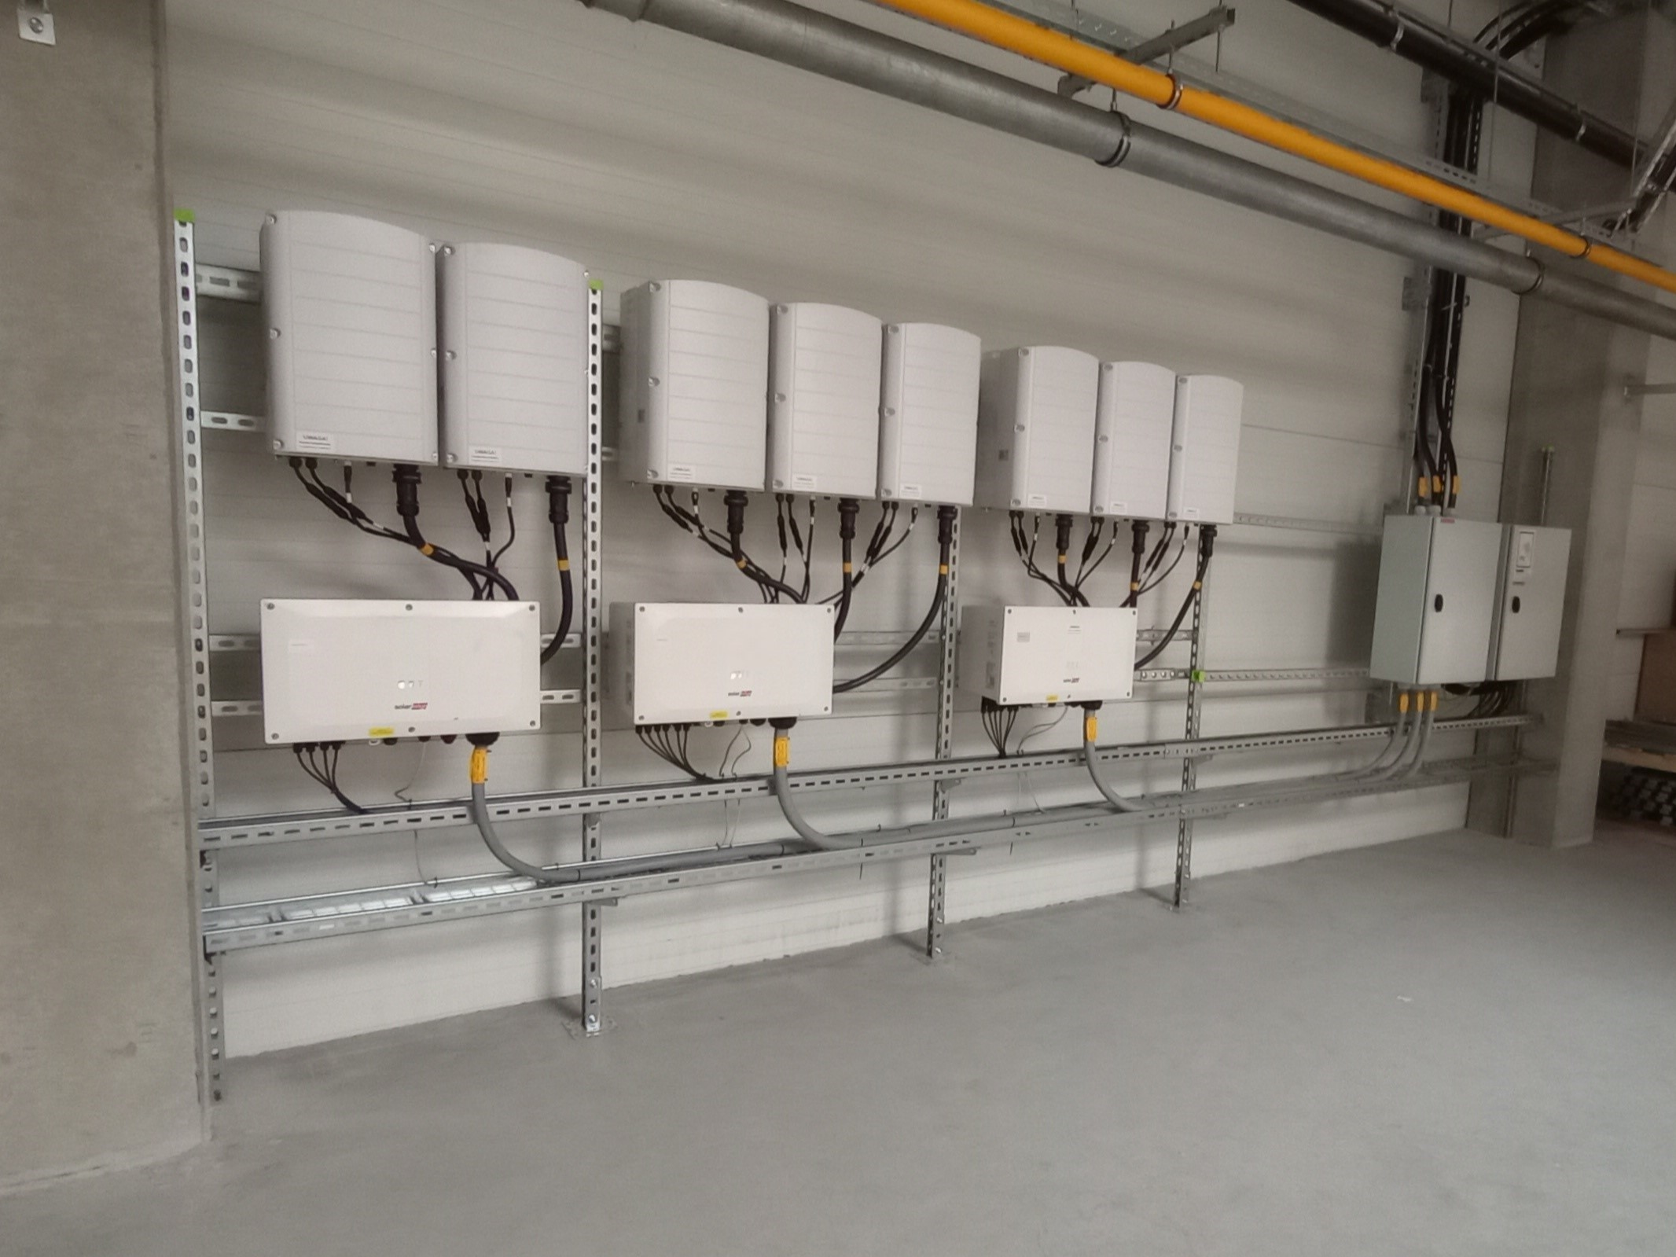

Slide 23
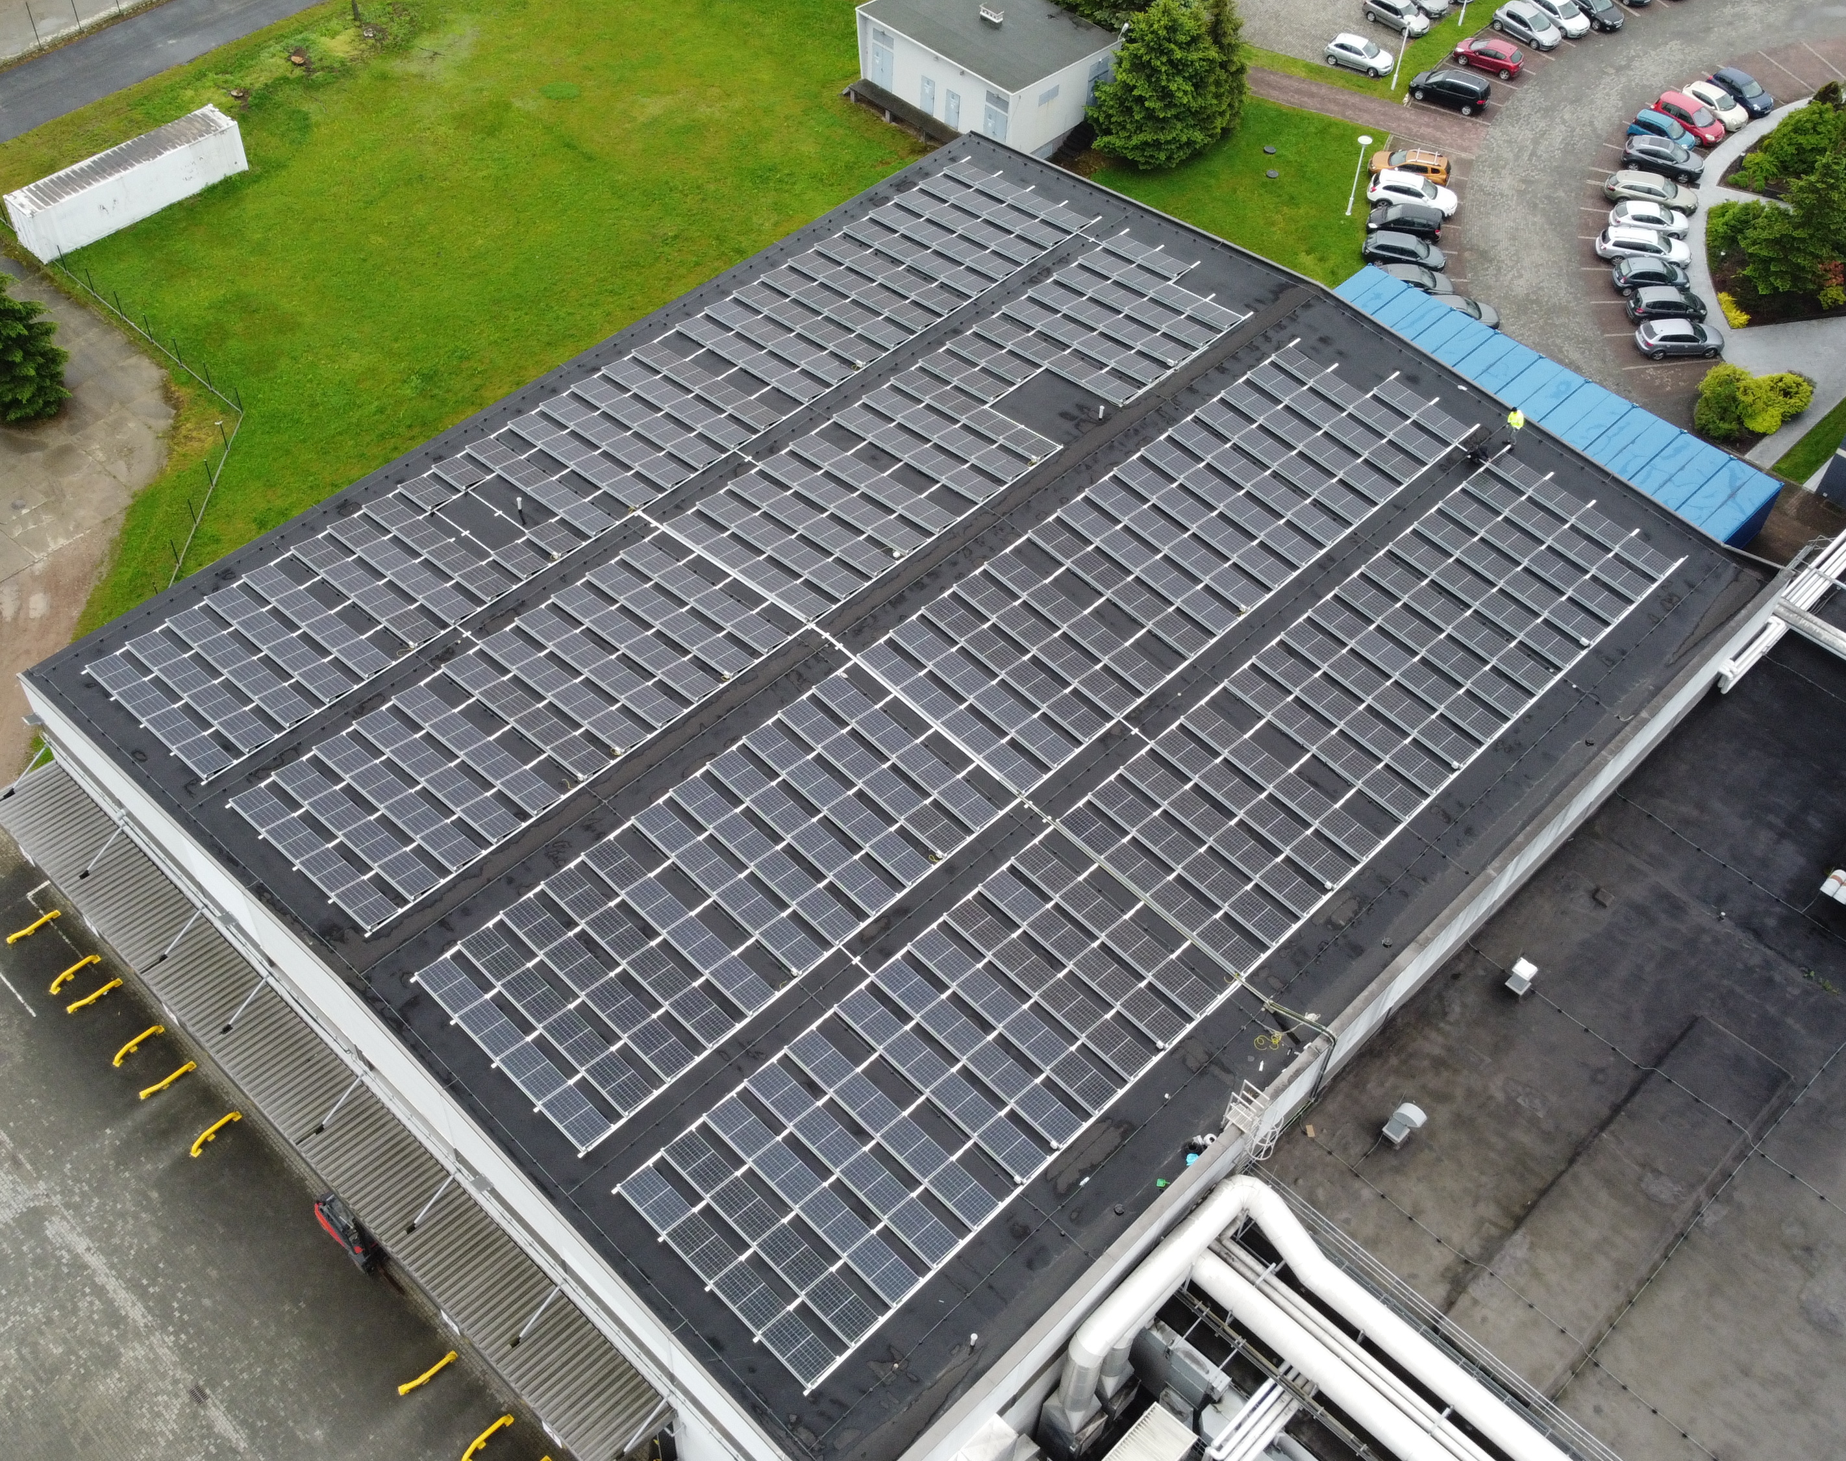
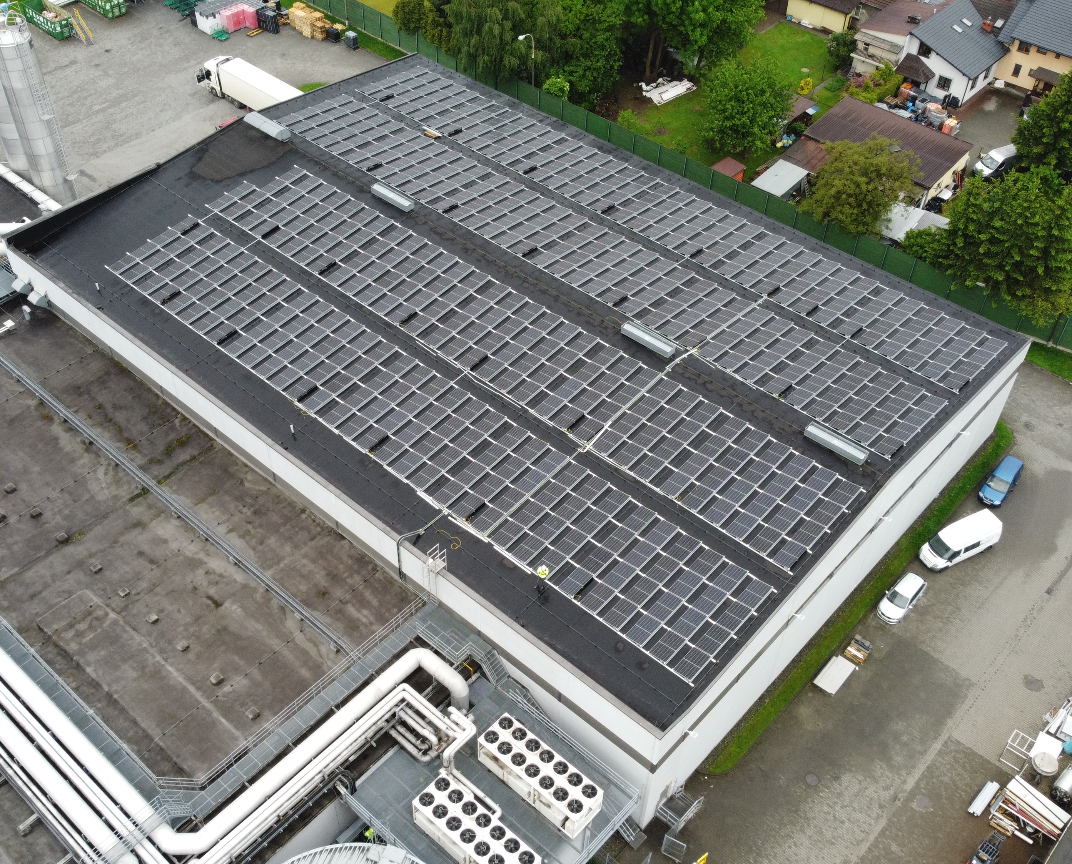
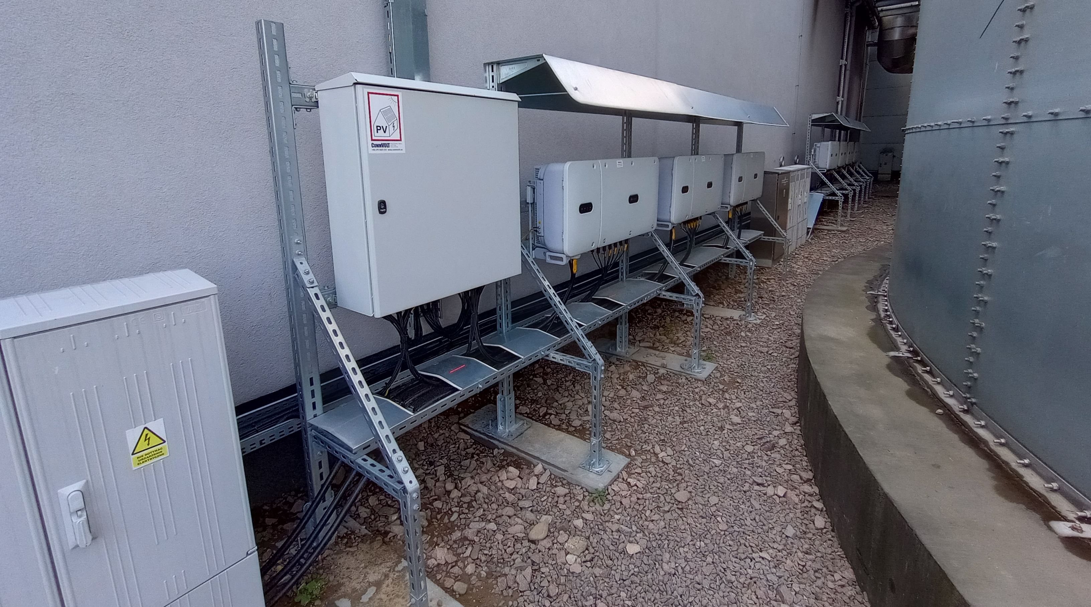

Slide 24
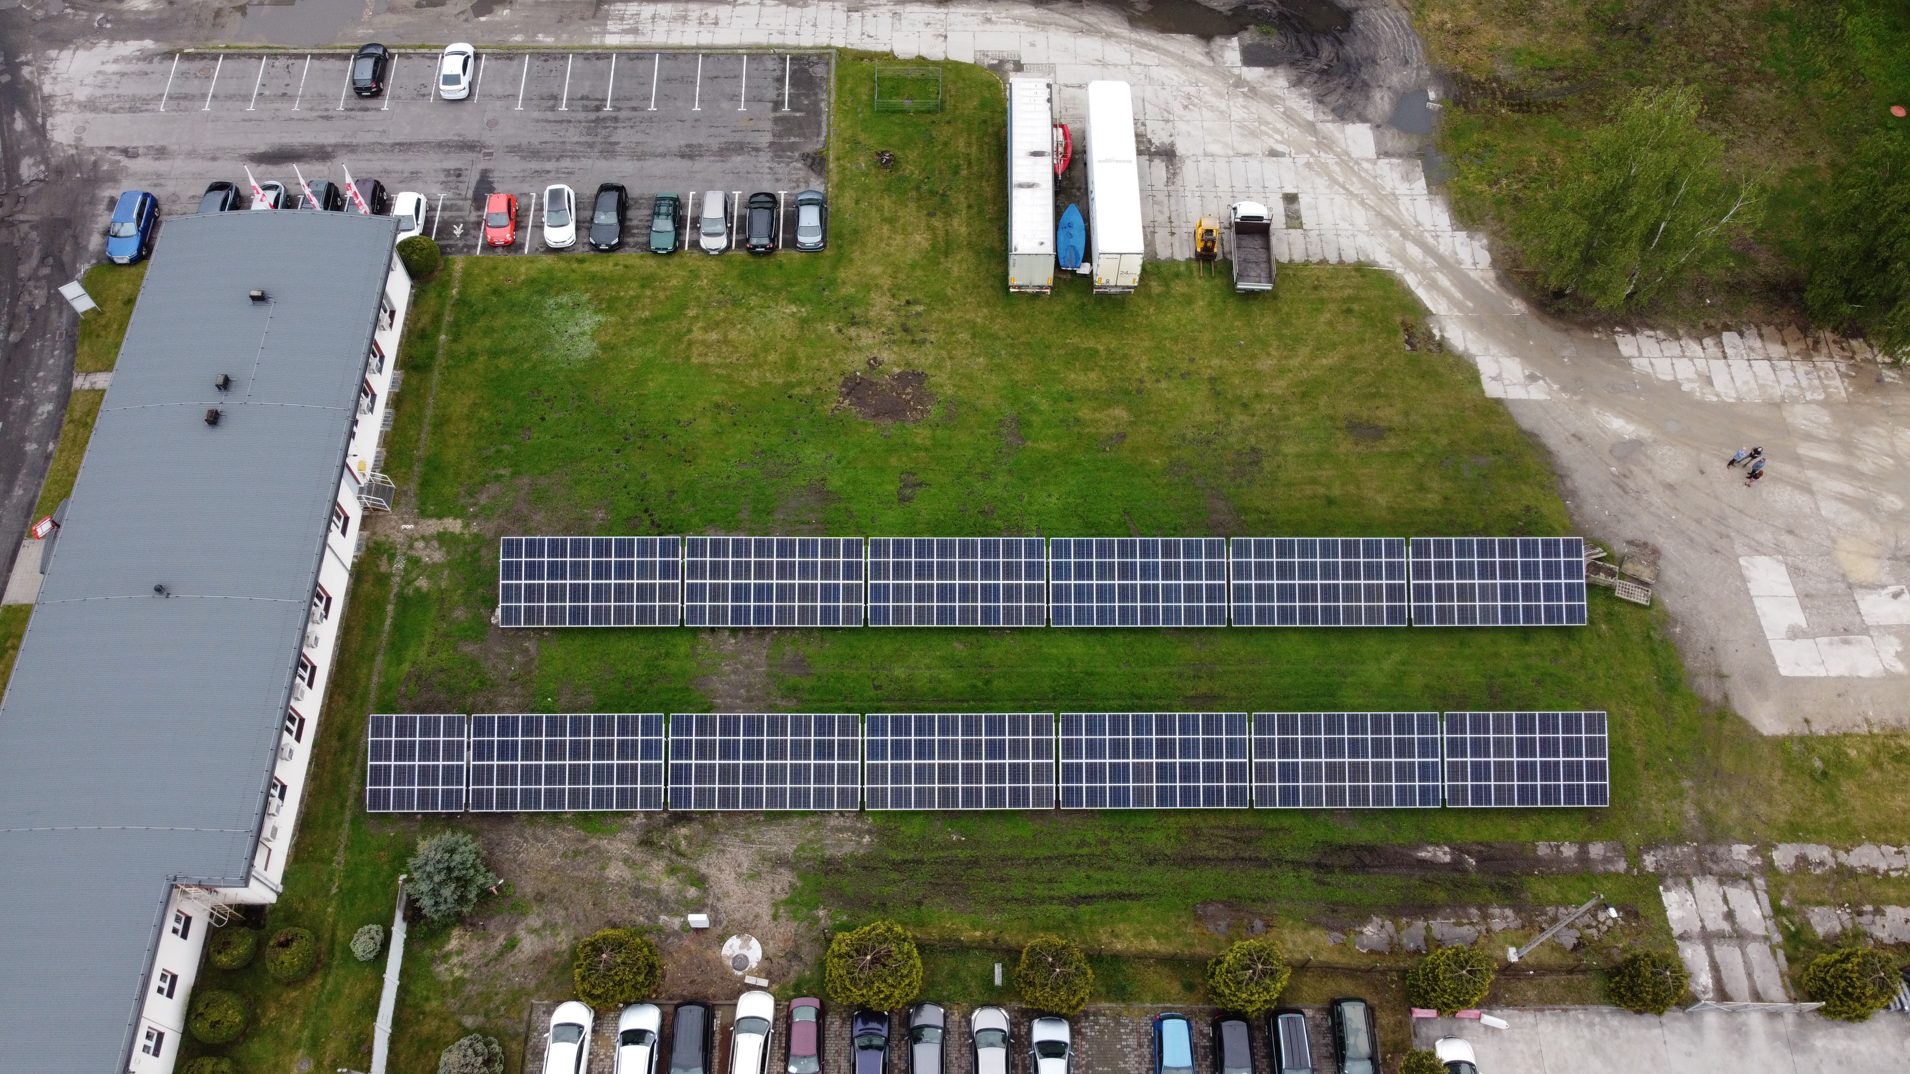

Slide 25
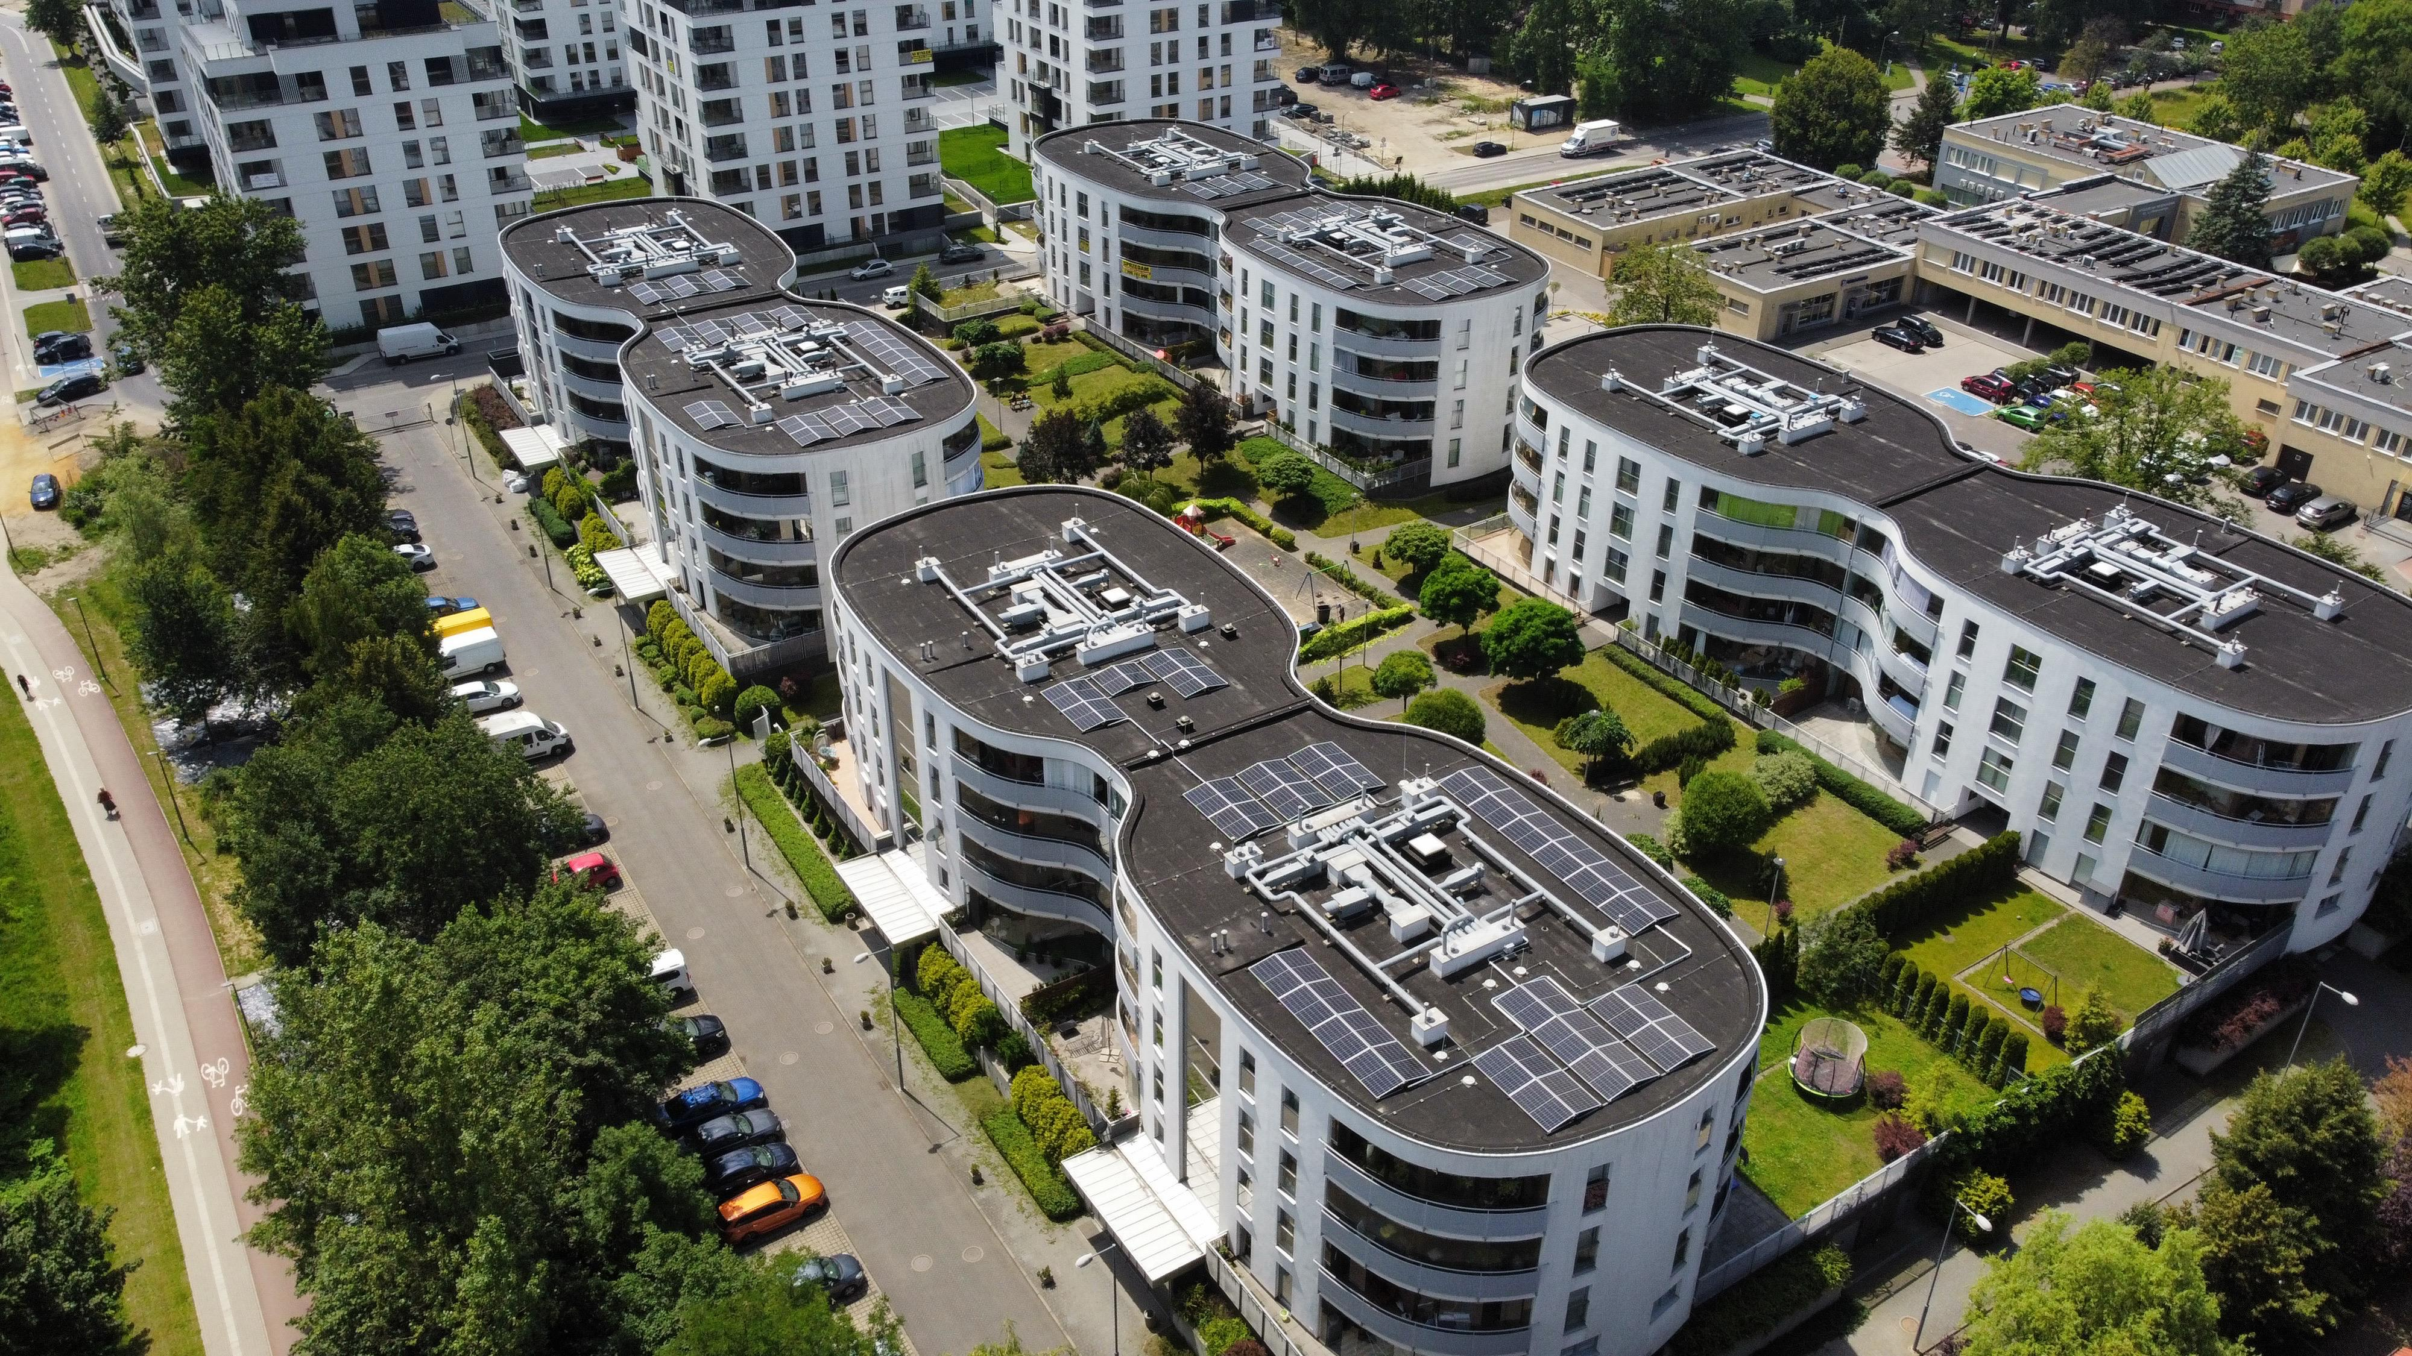
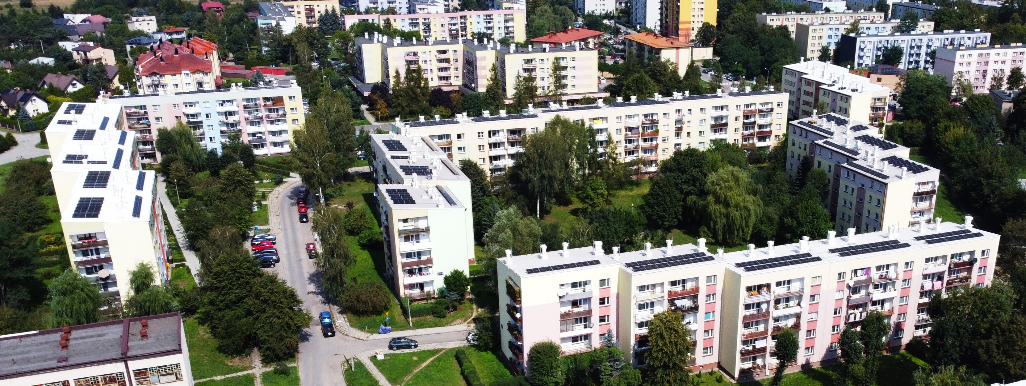

Slide 26
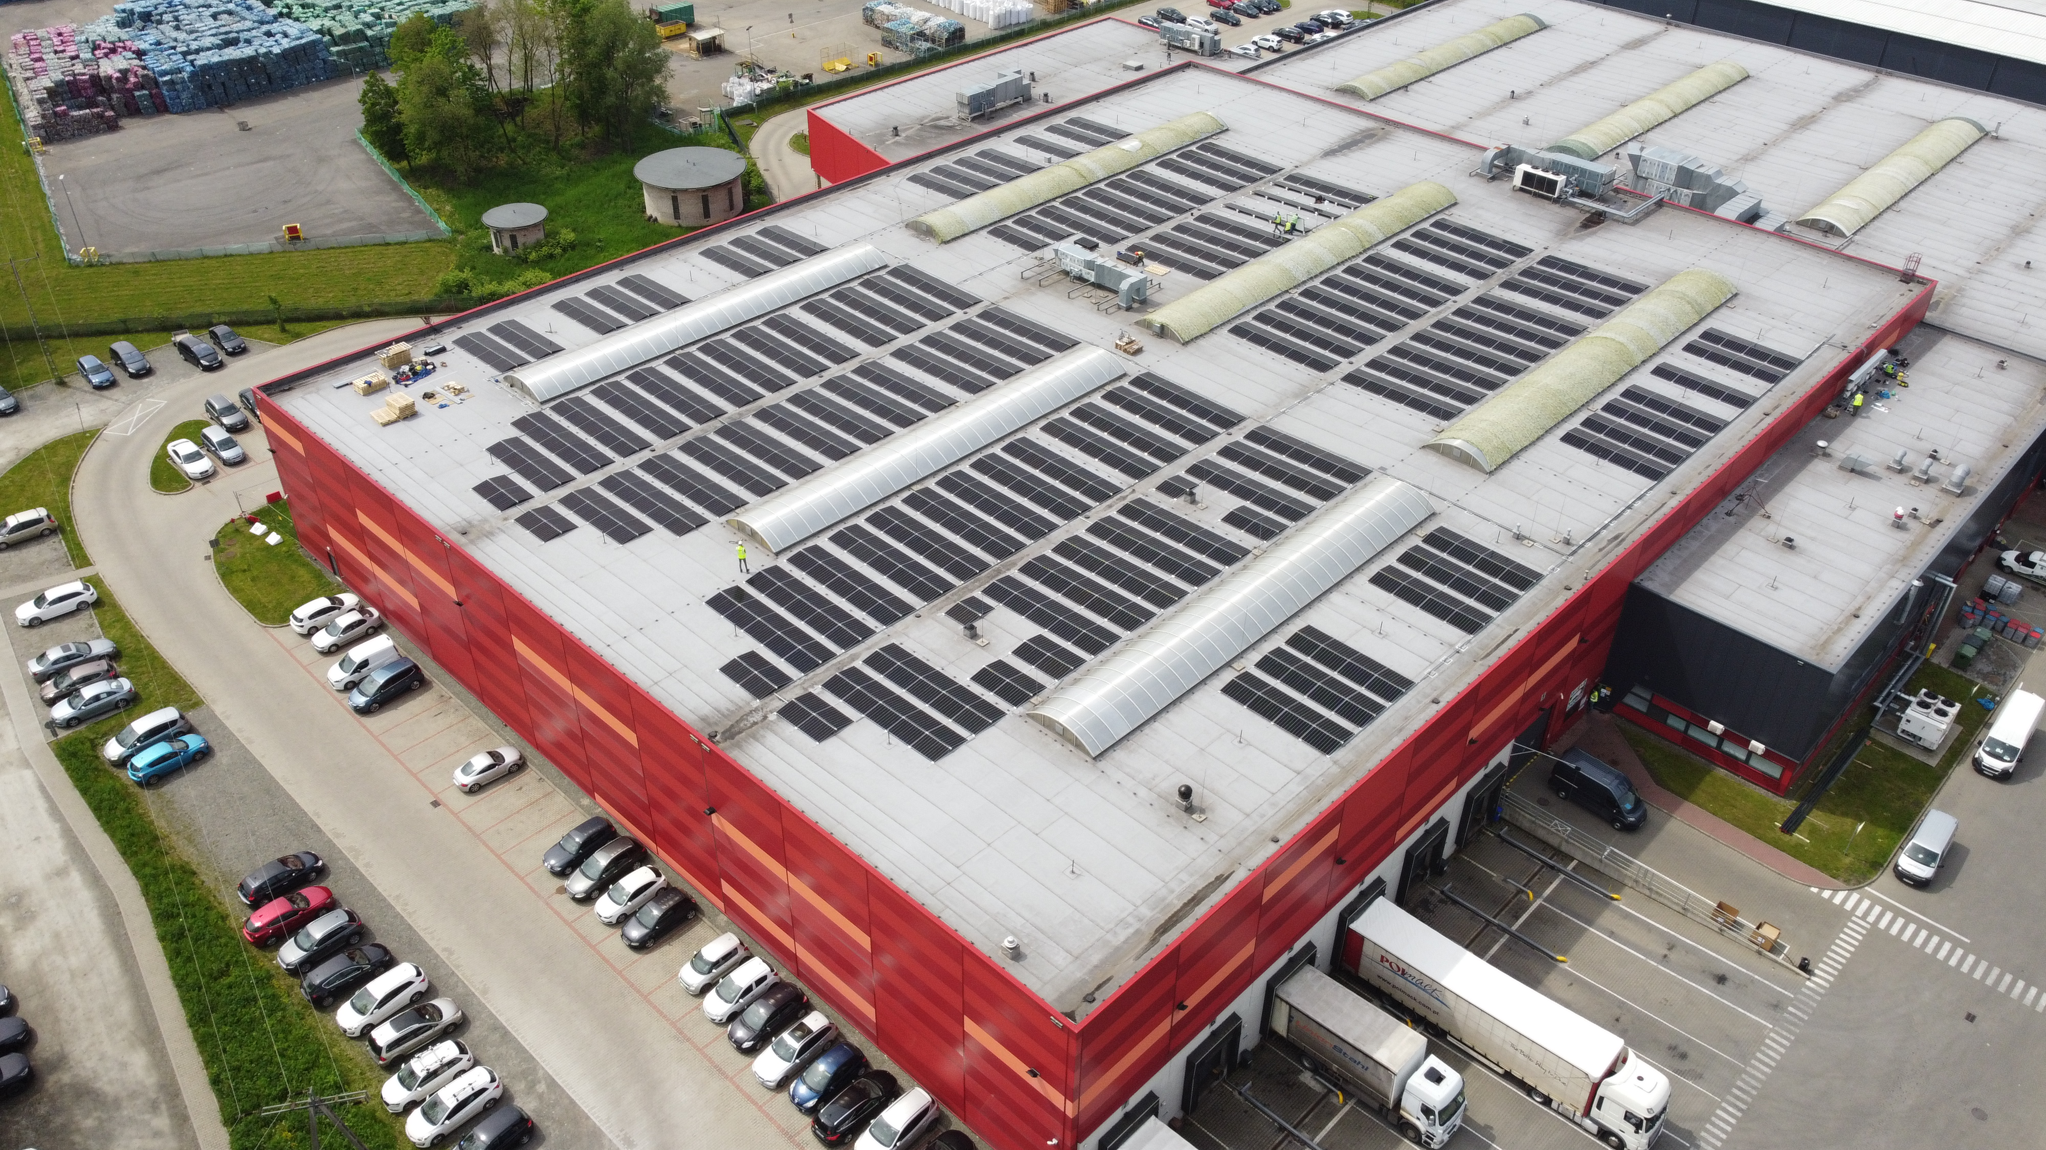
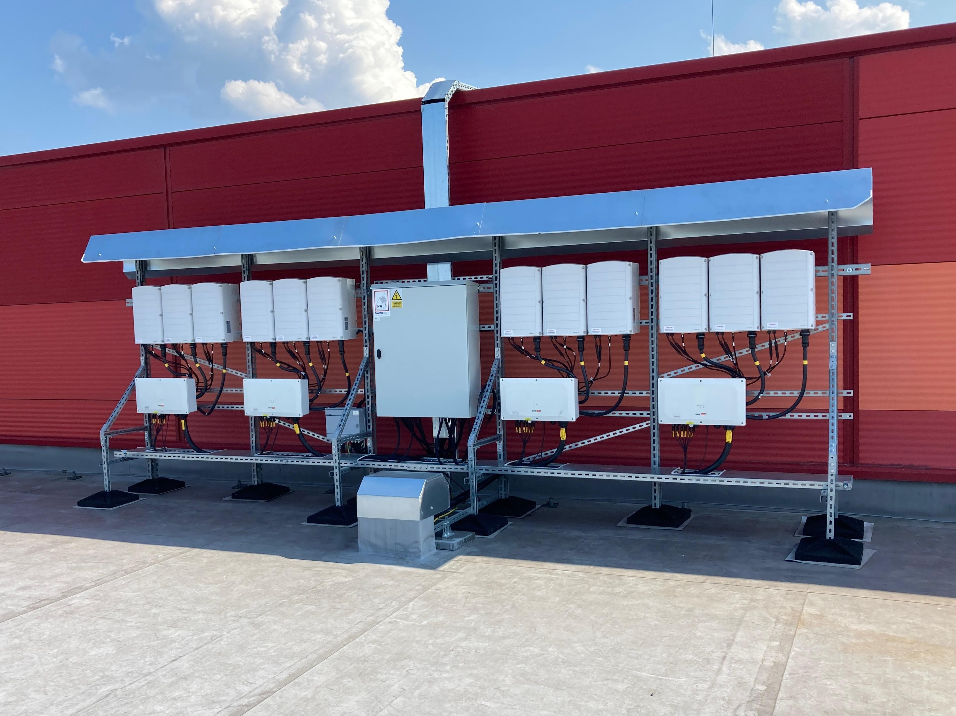

Slide 27
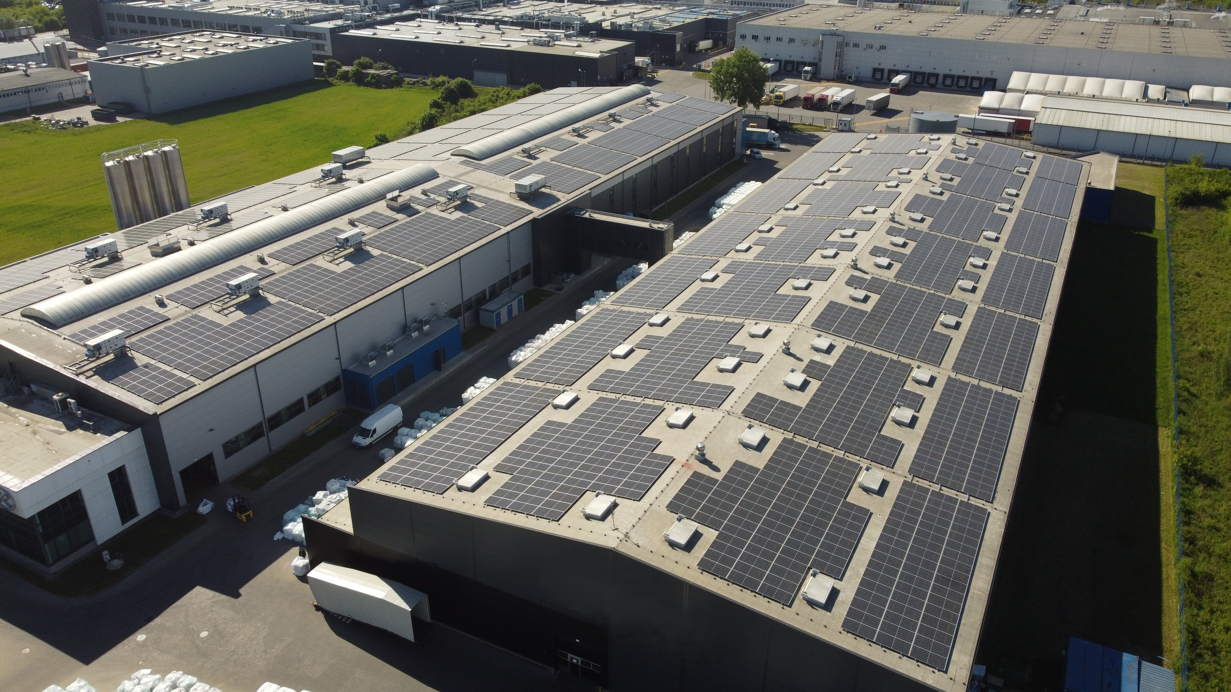
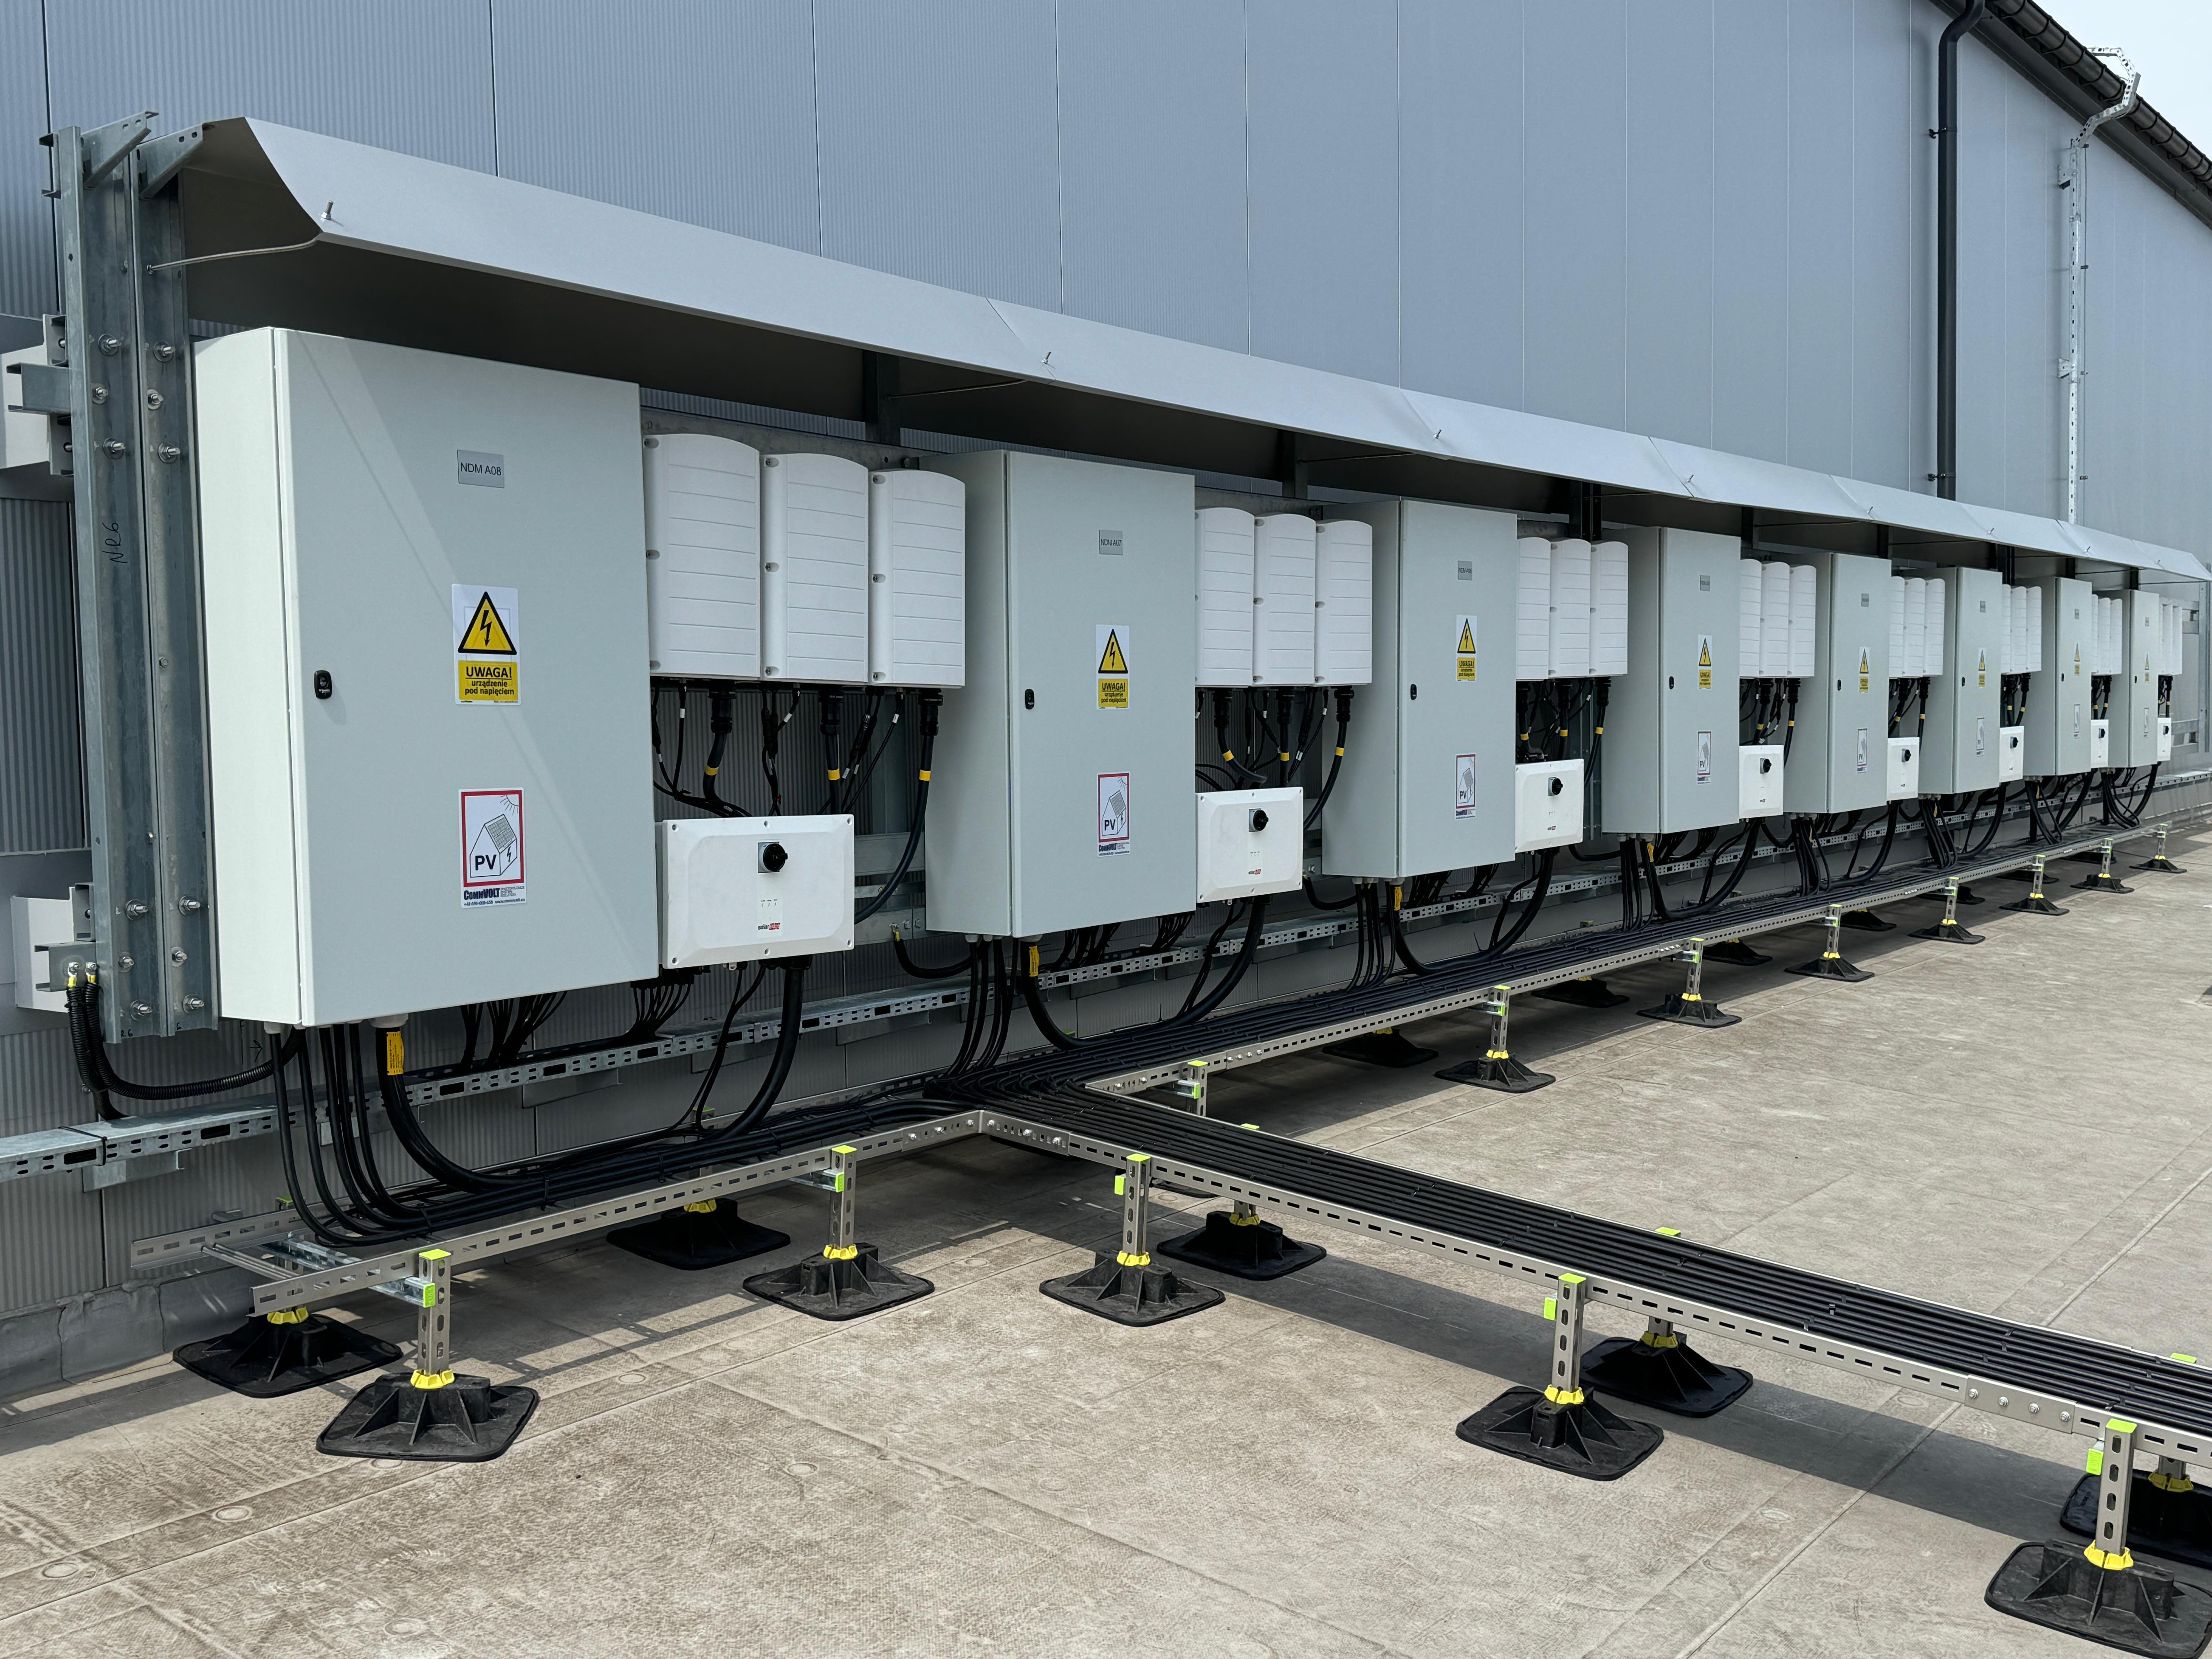
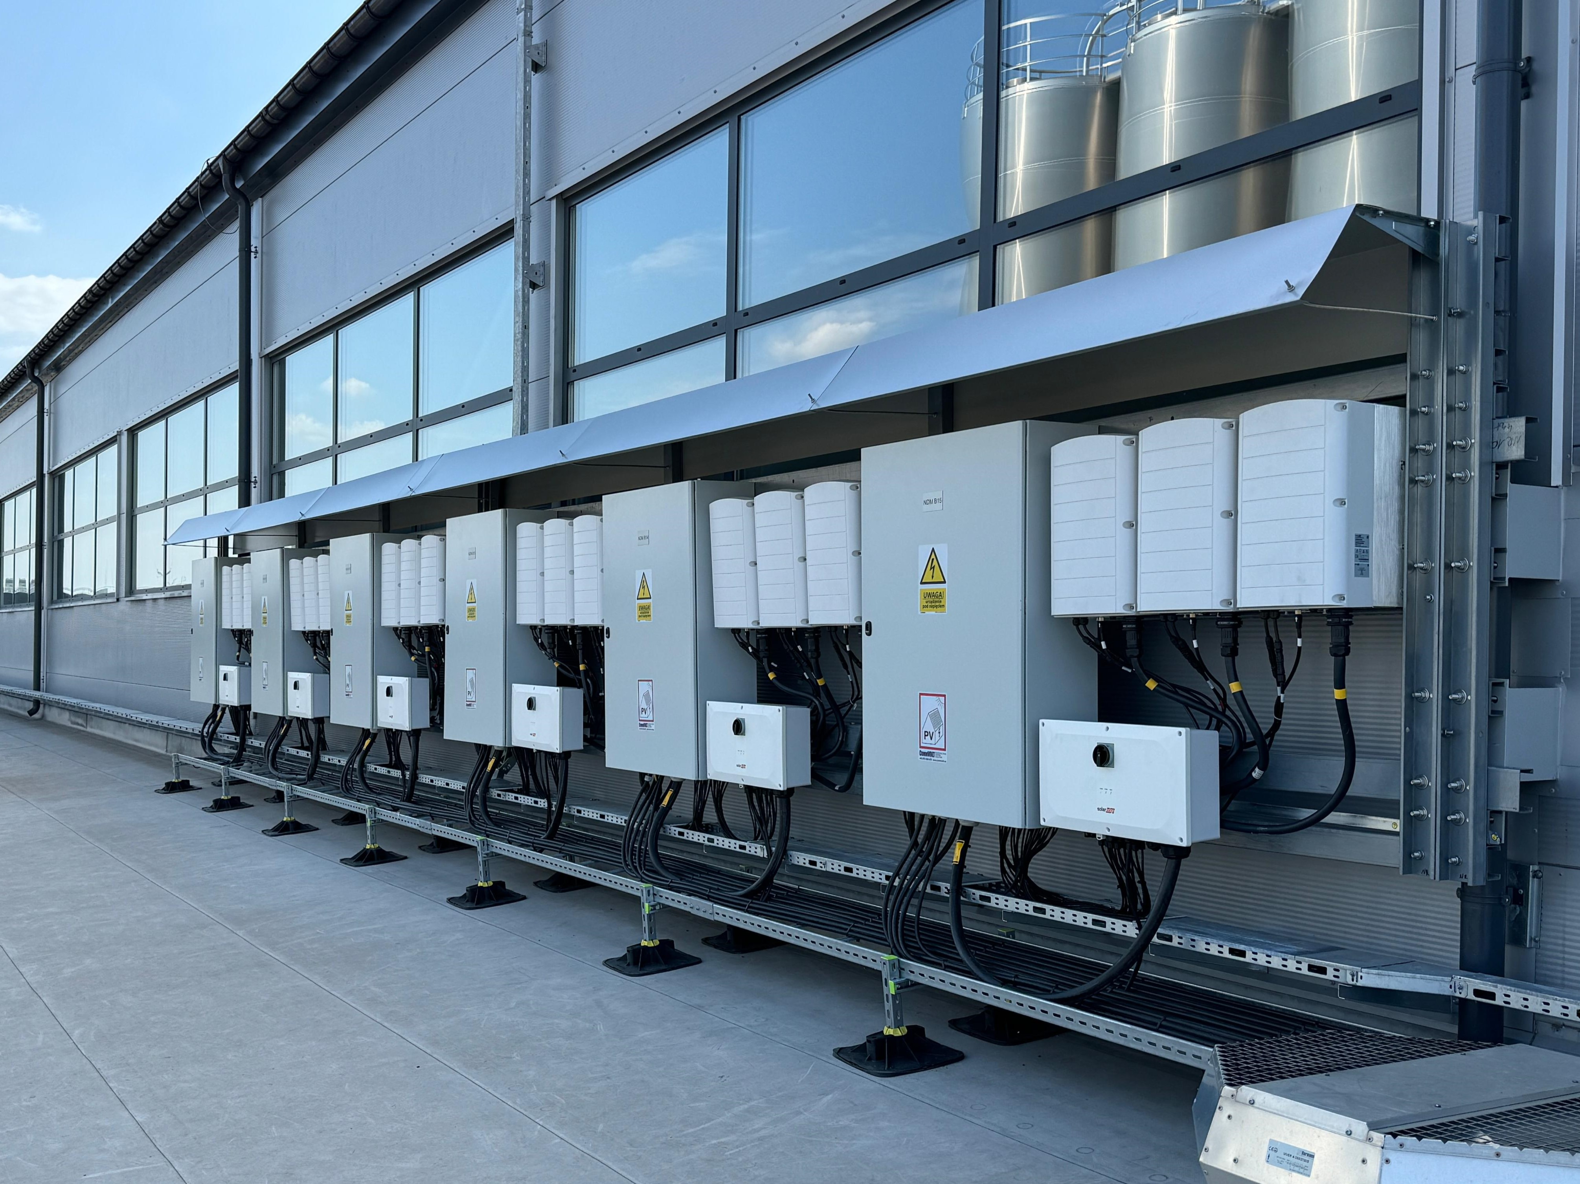

Slide 28
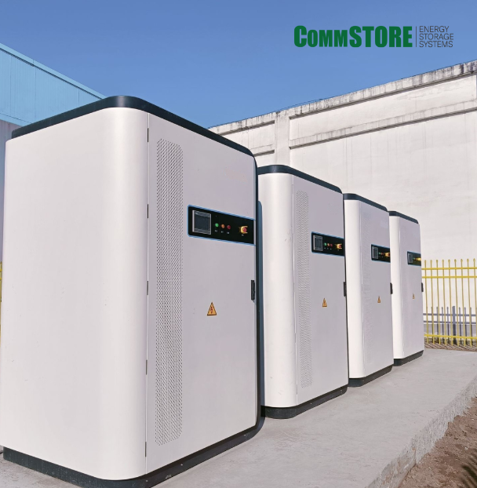
Profesjonalna fotowoltaika dla przedsiębiorstw – magazyny energii
Magazyny energii oferują wiele korzyści dla przemysłu, w tym:
1. Stabilizacja dostaw energii: Magazyny energii pomagają zminimalizować ryzyko przerw w dostawie prądu, co jest kluczowe dla ciągłości produkcji.
2. Zarządzanie kosztami energii: Możliwość przechowywania energii w okresach niskich cen i wykorzystywania jej w czasie wysokich cen, co może znacznie obniżyć koszty operacyjne.
3. Zwiększenie efektywności energetycznej: Magazyny pozwalają na optymalne wykorzystanie energii odnawialnej, co zmniejsza zależność od paliw kopalnych.
4. Redukcja emisji CO2: Użycie energii z odnawialnych źródeł zmniejsza ślad węglowy przedsiębiorstw.
5. Wsparcie dla zrównoważonego rozwoju: Wspierają strategie zielonej energii i mogą poprawić wizerunek firmy w oczach klientów i partnerów biznesowych.
6. Elastyczność operacyjna: Pozwalają na szybką reakcję na zmieniające się potrzeby produkcyjne oraz na stabilizację obciążenia w sieci.
7. Zarządzanie szczytami zapotrzebowania: Pomagają w zarządzaniu szczytami zapotrzebowania, co może prowadzić do mniejszych opłat za moc.
8. Inwestycje w innowacje: Przemysł ma możliwość inwestowania w nowe technologie, co może przynieść długoterminowe korzyści.
Wszystkie te czynniki sprawiają, że magazyny energii stają się kluczowym elementem strategii energetycznych dla wielu przedsiębiorstw.

Slide 29
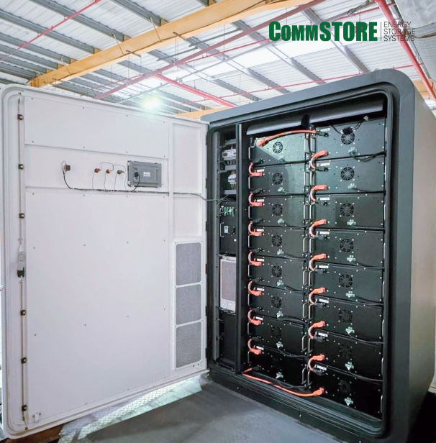
Profesjonalna fotowoltaika dla przedsiębiorstw – magazyny energii
Magazyny energii mogą przynieść przemysłowi szereg korzyści finansowych, w tym:
1. Obniżenie kosztów energii: Magazynowanie energii w okresach niskich cen i jej wykorzystanie w czasach wyższych cen pozwala na znaczące oszczędności.
2. Zarządzanie szczytami mocy: Umożliwiają uniknięcie opłat za przekroczenie mocy umownej, co jest istotne w przypadku szczytowego zapotrzebowania.
3. Zwiększenie efektywności operacyjnej: Optymalizacja zużycia energii prowadzi do niższych rachunków i lepszego wykorzystania zasobów.
4. Dostęp do dotacji i ulg: Wiele rządów oferuje wsparcie finansowe dla inwestycji w technologie magazynowania energii, co może zmniejszyć początkowe wydatki.
5. Długoterminowe oszczędności: Inwestycje w magazyny energii mogą się zwrócić w dłuższym okresie, zmniejszając koszty eksploatacji.
6. Zwiększenie wartości aktywów: Instalacja systemów magazynowania energii może podnieść wartość nieruchomości i przedsiębiorstwa.
7. Elastyczność finansowa: Możliwość szybkiej reakcji na zmieniające się ceny energii i regulacje rynku energetycznego pozwala na lepsze zarządzanie budżetem.
8. Przyciąganie inwestycji: Firmy korzystające z innowacyjnych rozwiązań energetycznych mogą stać się bardziej atrakcyjne dla inwestorów.
Te korzyści finansowe sprawiają, że inwestycja w magazyny energii staje się opłacalnym rozwiązaniem dla wielu firm przemysłowych.

Slide 30
Dziękujemy!
Kontakt:
Wojciech Benisz tel. 794 748 589
e-mail: wojciech.benisz@commled.eu
Adam Kurowski tel. 533 069 599
e-mail: adam.kurowski@commvolt.eu

